Slide 1






Tuần 10
LUYỆN tập
Viết đoạn văn kể về một hoạt động
em tham gia cùng bạn (85)

Slide 2








YÊU CẦU CẦN ĐẠT
Học sinh viết được 3, 4 câu kể về một hoạt động em tham gia cùng các bạn.
Góp phần phát triển năng lực sử dụng ngôn ngữ cho học sinh.
Giáo dục học sinh biết trân trọng, gìn
giữ tình cảm bạn bè.

Slide 3
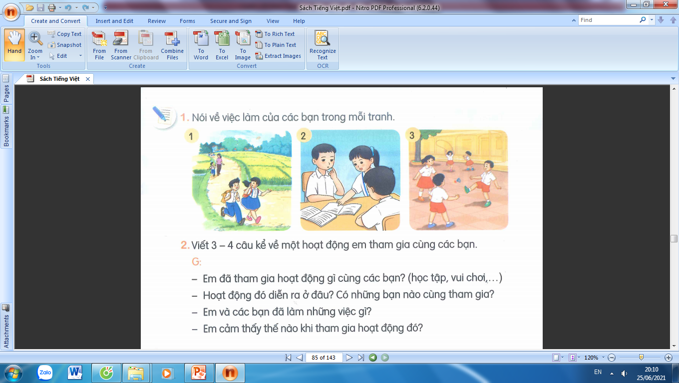

1
Nói về việc làm của các bạn trong mỗi tranh.
Thảo luận nhóm

Slide 4
1
Nói về việc làm của các bạn trong mỗi tranh.
- Bức tranh nói về hai bạn học sinh đang nói chuyện ríu rít, trên vai khoác chiếc cặp nhỏ tung tăng đến trường.
- Phía xa xa, mẹ dắt con cùng đến trường, vừa đi vừa kể chuyện cho nhau nghe.
Bức tranh vẽ cảnh gì?

Slide 5
1
Nói về việc làm của các bạn trong mỗi tranh.
Ba bạn nhỏ đang thảo luận nhóm về một bài tập với nhau rất sôi nổi. Mỗi bạn đều chỉ ra những ý kiến của riêng mình.
Ba bạn nhỏ trong tranh đang làm gì?

Slide 6
1
Nói về việc làm của các bạn trong mỗi tranh.
- Bức tranh nói về một giờ học thể dục hoặc giờ ra chơi của các bạn học sinh.
Một nhóm đang chơi đá cầu.
Xa xa có 2 bạn nữ đang chơi nhảy dây.
Trong tranh, em thấy các bạn đang chơi những trò chơi gì? Ở đâu?

Slide 7
2
Viết 3 – 4 câu kể về một hoạt động em tham gia
cùng các bạn.
Em đã tham gia hoạt động gì cùng các bạn? (học tập, vui chơi, ...)
Hoạt động đó diễn ra ở đâu? Có những bạn nào cùng tham gia?
Em và các bạn đã làm những việc gì?
Em cảm thấy thế nào khi tham gia hoạt động đó?

Slide 8

Em đã tham gia hoạt động gì cùng các bạn? (học tập, vui chơi, ...)
Viết 3 – 4 câu kể về một hoạt động em tham gia
cùng các bạn.
Hoạt động đó diễn ra ở đâu? Có những bạn nào cùng tham gia?
Em và các bạn đã làm những việc gì?
Em cảm thấy thế nào khi tham gia hoạt động đó?
Nhìn tranh, nói tên đồ vật và nêu công dụng
của chúng.

Slide 9
Chơi đá cầu; Chơi nhảy dây; Đánh cầu lông
Em đã tham gia hoạt động gì cùng các bạn?
Học nhóm; Tập thể dục
Vệ sinh lớp học; Đi tham quan; Đi xem phim
Biểu diễn văn nghệ; Chơi cờ vua; …
Nhìn tranh, nói tên đồ vật và nêu công dụng
của chúng.

Slide 10
Hôm qua; Hôm nay;Thứ sáu tuần trước
Hoạt động đó diễn ra ở đâu? Có những bạn nào cùng tham gia?
Hưởng ứng ngày Nhà giáo Việt Nam 20-11; …
Em và các bạn nữ; Cả lớp em; …
Em và bạn ……
Nhìn tranh, nói tên đồ vật và nêu công dụng
của chúng.

Slide 11
Lau dọn bàn ghế; quét lớp; Lau cửa sổ; Kê bàn ghế cho ngay ngắn
Em và các bạn đã làm những việc gì?
Cùng nhau tập luyện; Múa hát kết hợp với nhảy;
Động viên, giúp đỡ nhau tập luyện trong mỗi giờ ra chơi
Nhìn tranh, nói tên đồ vật và nêu công dụng
của chúng.

Slide 12
Vui vẻ; hăng say;
Em cảm thấy thế nào khi tham gia hoạt động đó?
Làm được một việc bổ ích;
Hiểu nhau, gắn kết với nhau hơn,
Nhìn tranh, nói tên đồ vật và nêu công dụng
của chúng.

Slide 13
2
Viết 3 – 4 câu kể về một hoạt động em tham gia
cùng các bạn.
TIÊU CHÍ VIẾT ĐOẠN VĂN :
Viết 3, 4 câu về một hoạt động em tham gia cùng các bạn.
Câu văn ngắn, gọn, rõ ý
Đầu câu viết hoa, cuối câu sử dụng dấu câu thích hợp.

Slide 14
ĐOẠN VĂN THAM KHẢO
Sau mỗi giờ tan học, em và Tùng thường ở lại sân trường chơi đá cầu với nhau. Tùng chơi đá cầu rất giỏi. Những lần bạn tung cầu, tạo ra đường cầu vô cùng đẹp mắt. Chơi đá cầu giúp chúng em nâng cao sức khỏe, sự dẻo dai của đôi chân. Em rất vui vì hằng ngày có thể đá cầu cùng Tùng.

Slide 15
ĐOẠN VĂN THAM KHẢO
Cứ vào giờ ra chơi là nhóm em sẽ xuống sân trường chơi nhảy dây. Nhóm của em chơi thường có năm đến mười bạn, chia ra làm hai nhóm. Một nhóm sẽ đảm nhận nhiệm vụ quăng dây. Nhóm còn lại sẽ nhảy dây. Khi sợi dây thừng được quất lên sẽ tạo thành một vòng cung, các bạn sẽ lần lượt vào nhảy. Em rất vui khi chơi nhảy dây cùng các bạn.

Slide 16
Em đã tham gia hoạt động gì cùng các bạn? (học tập, vui chơi, ...)
Viết 3 – 4 câu kể về một hoạt động em tham gia
cùng các bạn.
Hoạt động đó diễn ra ở đâu? Có những bạn nào cùng tham gia?
Em và các bạn đã làm những việc gì?
Em cảm thấy thế nào khi tham gia hoạt động đó?
Nhìn tranh, nói tên đồ vật và nêu công dụng
của chúng.

Slide 17
Yêu cầu cần đạt
Học sinh viết được 3, 4 câu kể về một hoạt động em tham gia cùng các bạn.
Góp phần phát triển năng lực sử dụng ngôn ngữ cho học sinh.
Giáo dục học sinh biết trân trọng, gìn
giữ tình cảm bạn bè.

Slide 18
VẬN DỤNG
- Chuẩn bị bài sau: viết 3, 4 câu giới thiệu một đồ chơi mà trẻ em yêu thích

Slide 19


Tạm biệt và hẹn gặp lại
các con vào những tiết học sau!

Slide 20
Dự sinh nhật
Tối thứ năm, em tung tăng đi dự sinh nhật bạn Phương. Chúng em say sưa trang trí bóng bay trong phòng khách. Những quả bóng bay căng tròn với đủ màu sắc khác nhau, trông thật đẹp mắt. Em xung phong hát tặng bạn bài hát Chúc mừng sinh nhật. Buổi sinh nhật rất vui và đầm ấm. Dự sinh nhật sẽ giúp chúng em yêu quý nhau hơn.

Slide 21
Thảo luận nhóm
Trong tiết học Stem, chúng em say mê xem video hướng dẫn cách làm xà phòng. Sau đó, cô Hương phát các nguyên liệu cho các nhóm. Chúng em đổ từ từ các nguyên liệu vào bát thủy tinh rồi hòa nước và nhẹ nhàng dùng đũa khuấy đều. Các bạn chăm chú theo dõi bạn Hiền Anh pha dầu dừa, nhỏ vài giọt màu và tinh dầu sả cho thơm. Sáu tiếng sau, nguyên liệu sẽ đông lại, xà phòng sẽ hình thành. Tiết học thật bổ ích và vui vẻ.
Tiết học rất vui. Em rất thích.

Slide 22
HDH
Đá cầu
Trên sân trường rộng rãi, em cùng bạn Phong chơi đá cầu. Em đá cầu cho Phong. Phong nhanh nhẹn đỡ lấy và chuyển sang cho em. Quả cầu bay lên cao. Chúng em chơi rất vui. Em rất thích chơi đá cầu vì đá cầu giúp cho mắt sáng và đôi chân dẻo dai. Nhờ có trò chơi đá cầu mà chúng em đoàn kết, gắn bó với nhau.

